Slide 4
PAZARLAMA VE PERAKENDE, satış işlemlerini yürütme, stok faaliyetlerini yapma ve bunlarla ilgili belgeleri düzenleme, mal, can ve diğer sigorta edilebilir riskleri belirleme, sigorta poliçesi satma, hasar takip işlemleri yapma , alı, satım, kiralama ve emlak ile ilgili aracılık işleri yapma, satış işlemlerini yürütme, stok kontrolleri, reyon düzeni gıda hijyeni uygulayarak müşteri beklentilerini karşılama ve bunlarla ilgili belgeleri düzenleme yeterliklerini kazandırmaya yönelik eğitim ve öğretim verilen alandır.

Slide 5
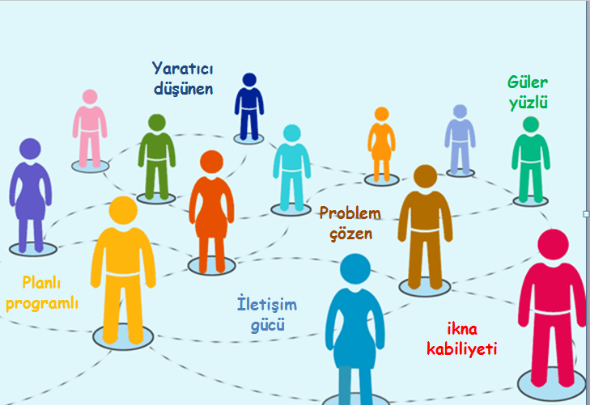

Slide 6
PAZARLAMA VE PERAKENDE ALANI
ALANIN ALTINDA YER ALAN DALLAR
SATIŞ DANIŞMANLIĞI
SİGORTACILIK
Alanımız öğrencileri 9. sınıf sonunda alanımızda yer alan bu dallardan birini seçecektir.

Slide 9
Alanımızdan mezun olan öğrenciler hem kamu sektöründe hem de özel sektörde çalışma imkanına sahiptir. Özellikle özel sektörde iş alanı daha geniştir. Pazarlama ve perakende alanı alanında en fazla iş bulma imkanı olan ÇOK GÜÇLÜ BİR SEKTÖRDÜR. Alan mezunları Alış veriş merkezlerinde, Şirketlerin AR-GE bölümlerinde, Reklam sektöründe Bankalarda Kurumsal firmalarda, İşletmelerde mağaza yöneticisi konumlarında Kamu kurum ve kuruluşlarında Üretim yapan tüm firmalarda, Holdinglerde, Fabrikalarda Finans kuruluşlarında, Organizasyon şirketlerinde Marketlerde Gıda işletmelerinde, Yiyecek içecek birimlerinde Sigorta şirketlerinde, Emlak şirketlerinde Eczanelerde, Turizm ve sağlık sektöründe Her türlü giyim ve mefruşat mağazalarında VE DAHA BİRÇOK ALANDA satış danışmanı ve müşteri temsilcisi olarak çok rahat iş bulma imkanına sahiptir. Günümüzde en çok ihtiyaç duyulan ve en çok meslek elamanı aranan MÜKEMMEL BİR ALANDIR.

Slide 10
İşletmelerde Beceri Eğitimi Görebileceğiniz Yerler
Devlet Kurumları
Marketler, Okul Kantin İşletmeleri
Reklam Öfisleri
Sigortacılar
Emlak Danışma Ofisleri
Gıda Satışı yapılan yerler
Bankalar ve Kurumsal Firmalar
Ticaret Sanayi Odası
Ziraat Odası
Sosyal Hizmet Merkezi
Kırtasiyeler
Eczaneler, Oteller, Sağlık Kurumları
Reklam Ofisleri, Üretim ve Finans Kuruluşları
Tüketici Hakem Heyetleri
Giyim, kıyafet ve mefruşat mağazaları
Defacto
Telefon işletmeleri
Turizm ve sağlık sektörü VE DAHA FAZLASI

Slide 12
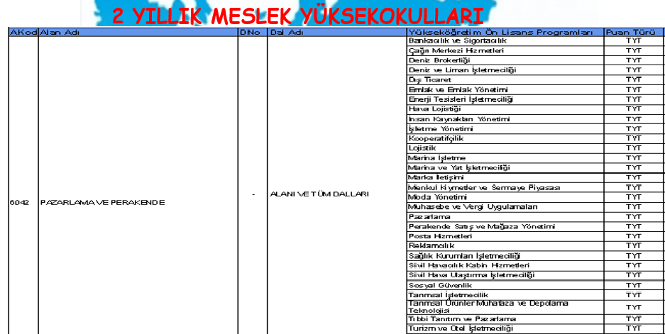

Slide 13
EĞİTİM FIRSATLARI
2 YILLIK ÜNİVERSİTE MEZUNLARI ÖSYM tarafından yapılan dikey geçiş sınavında başarılı oldukları takdirde alanları ile ilgili lisans(4 yıllık) programlarına geçebilirler.
Lise eğitiminden sonra ÖSYM’nin yapacağı sınav neticesinde başarılı olanlar lisans düzeyinde eğitim de alabilirler.
AYT sınavında aldığı puana göre 4 yıllık bütün fakülteleri tercih edebilirler.
Lise eğitimini bu alanda alıp üniversite eğitimine başka bir bölümden devam edebilirler.

